Slide 1
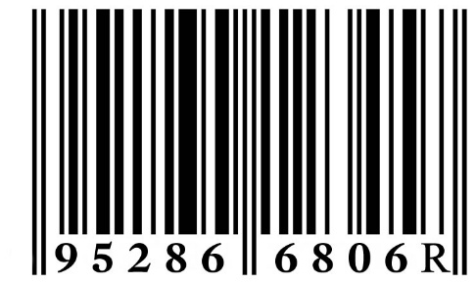
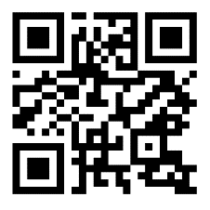
Tamaño de impresión Hoja A4 o Carta (29 x 21 cm.), si deseas puedes encogerlo o ampliarlo
Puedes imprimir en papel bond normal o fotográfico.
VER VIDEO DE COMO ARMAR: https://youtu.be/_ef0dXlpn4Q
La resurrección de Cristo es perdón para los pecadores, vida para los que aceptaron su obra en la cruz, y gloria por la eternidad con Él en los cielos.
INFORMACIÓN NUTRICIONAL
EL AMOR es la fuente de energía
AMISTAD
ALEGRIA
FELICIDAD
DIVERSIÓN
COMPAÑERISMO
100%
100%
100%
100%
100%
PRODUCTO: 20g.
www.megaidea.net

